Slide 1

ООО «Таваккал премиум пласт»

Slide 2
 | Детали пассажирских вагонов
1 | Амортизатор буксового подвешивания
2 | Втулка 26х36х14мм (Полиамид)
3 | Втулка 26х36х20мм (Полиамид)
4 | Втулка 30х40х14мм (Полиамид)
5 | Втулка 32х42х14мм (Полиамид)
6 | Втулка 32х42х20мм (Полиамид)
7 | Втулка 32х42х38мм (Полиамид)
8 | Втулка 40х50х14мм (Полиамид)
9 | Втулка 40х50х20мм (Полиамид)
10 | Втулка 45х55х82мм (Металл)
11 | Втулка 55х65х19 мм (Металл)
12 | Втулка 55х65х38мм (Полиамид)
13 | Клин фрикционный (Cухарь)
14 | Пакет поводка пассажирского вагона
 | Детали грузовых вагонов
1 | Втулка 50х40х14 (Полиамид)
2 | Втулка 40х30х12 (Полиамид)
3 | Втулка 50х40х25 (Полиамид)
4 | Втулка 45х33х130 (Полиамид)
5 | Втулка 35х25х11 (ПЦ-10)
6 | Втулка 40х30х11 (ПЦ-10)
7 | Втулка 40х30х24 (ПЦ-10)
8 | Втулка 45х36х11 (ПЦ-10)
9 | Втулка 45х36х24 (ПЦ-10)
10 | Втулка 45х36х29 (ПЦ-10)
11 | Втулка 50х40х11 (ПЦ-10)
12 | Втулка 50х40х24 (ПЦ-10)
Изделия рельсовых скреплений
Прокладка резиновая ЦП-328
Прокладка резиновая ЦП-143
Прокладка резиновая ЦП-638/538
Резина подрельсовая эластичного скрепления типа Pandrol Fastclip FC
Прижимной наконечник эластичного рельсового скрепления типа Pandrol Fastclip FC
Боковой фиксатор эластичного рельсового скрепления типа Pandrol Fastclip FC
Комплект полимерных уплотнителей Р65
Комплект полимерных уплотнителей Р50
Втулка ЦП 142
Вкладыш анкера эластичного рельсового скрепления
Прочие изделия
Коробка монтажная 86х86х50
Клипса пластиковая крепежная д6
Колпачок пластиковый (для шнурков)
Каска защитная

Slide 3
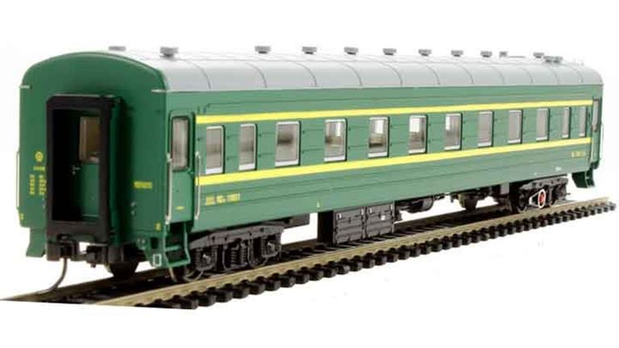
Изделия, применяемые на пассажирских вагонах

Slide 4
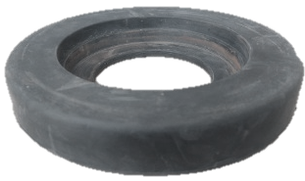
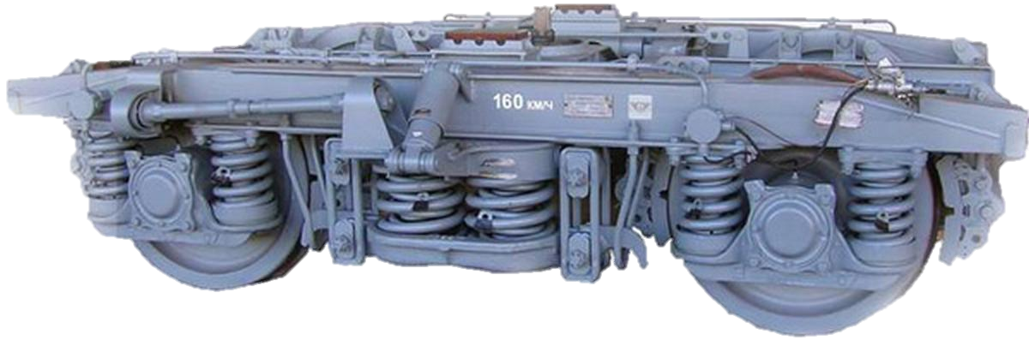
Амортизатор буксового узла
В одной тележке пассажирских вагонов используются 16 шт.

Slide 5
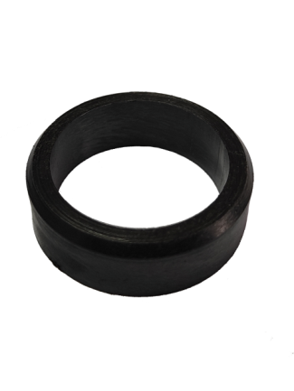
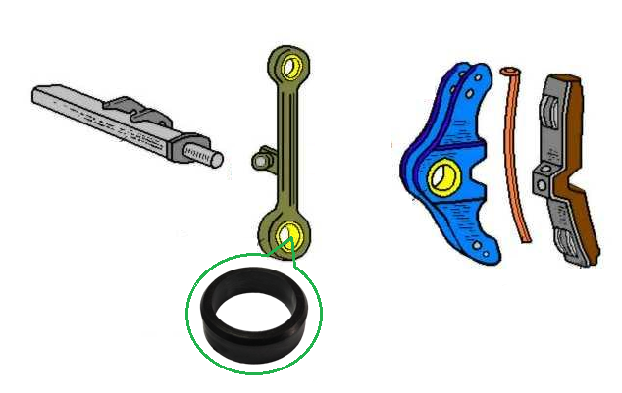
Втулки, применяемые на тормозной рычажной передаче пассажирских вагонов
Размер (D x d x H)
Ø50хØ40х20мм
В одной тележке пассажирских вагона используются 8 втулок.

Slide 6
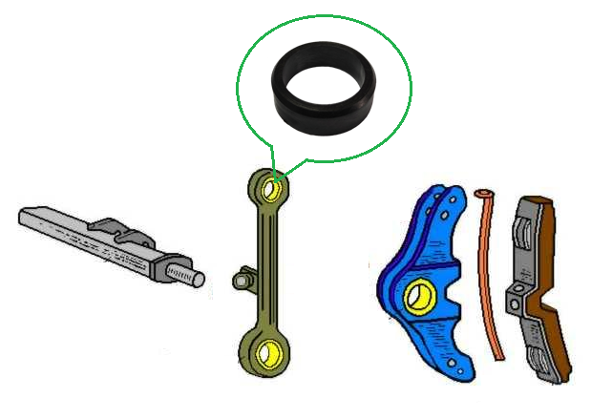
Втулки, применяемые на тормозной рычажной передаче пассажирских вагонов
Размер (D x d x H)
Ø42хØ32х20мм
В одной тележке пассажирского вагона используются 20 втулок.

Slide 7
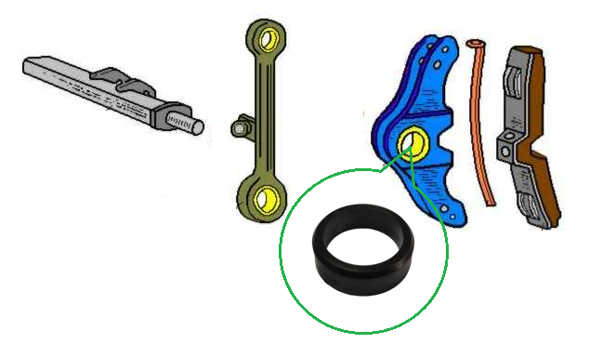
Втулки, применяемые на тормозной рычажной передаче пассажирских вагонов
Размер (D x d x H)
Ø50хØ40х14мм
В одной тележке пассажирского вагона используются 16 втулок.

Slide 8
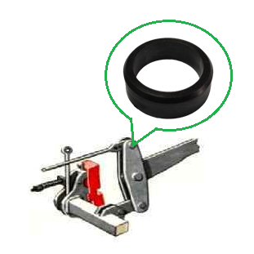
Втулки, применяемые на тормозной рычажной передаче пассажирских вагонов
Размер (D x d x H)
Ø36хØ26х20мм
В одной тележке пассажирского вагона используются 12 втулок.

Slide 9
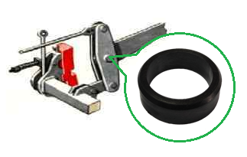
Втулки, применяемые на тормозной рычажной передаче пассажирских вагонов
Размер (D x d x H)
Ø42хØ32х14мм
В одной тележке пассажирского вагона используются 32 втулки.

Slide 10
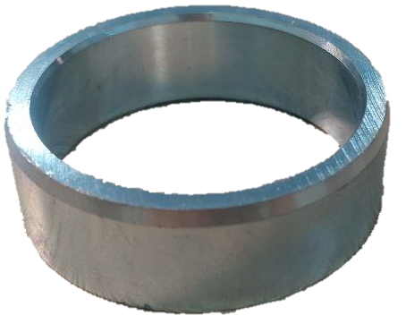
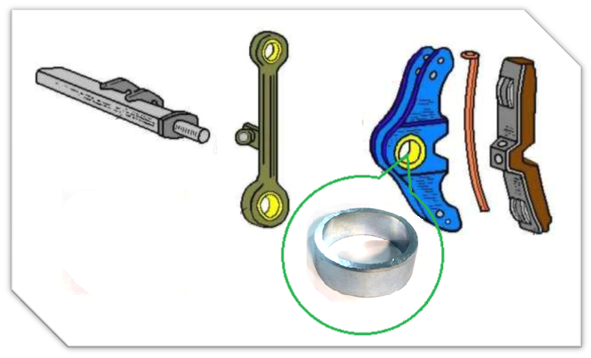
Втулки, применяемые на тормозной рычажной передаче пассажирских вагонов
Размер (D x d x H)
Ø65хØ65х20мм
В одной тележке пассажирского вагона используются 16 втулок.

Slide 11
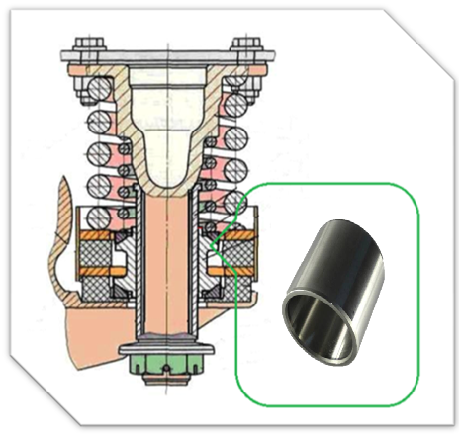
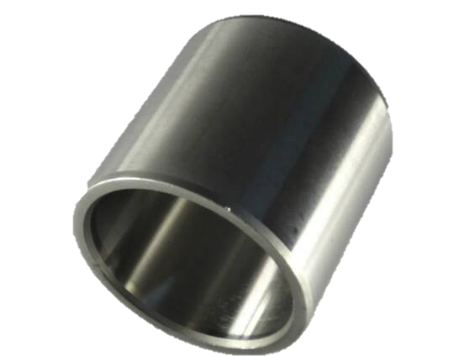
Втулки, применяемые на тормозной рычажной передаче пассажирских вагонов
Размер (H x D)
Ø89хØ67мм
В одной тележке пассажирского вагона используются 8 втулок.

Slide 12
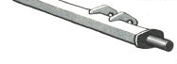
Втулки, применяемые на тормозной рычажной передаче пассажирских вагонов
Размер (D x d x H)
Ø55хØ45х82мм
В одной тележке пассажирского вагона используются 8 втулок.

Slide 13
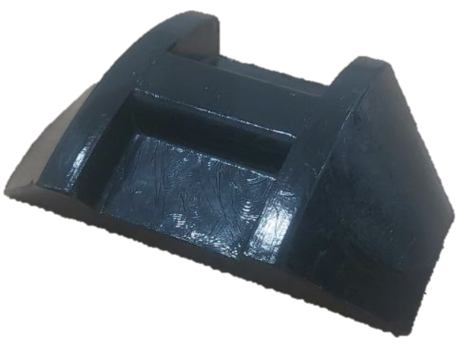
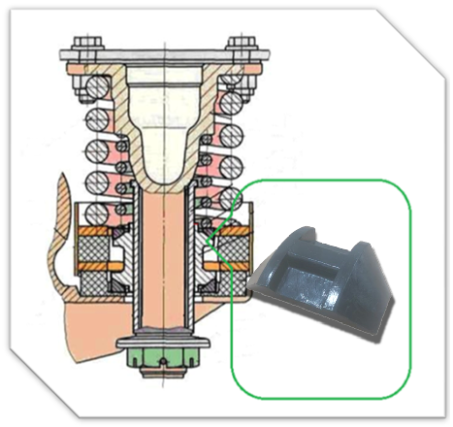
Клинья фрикционные (Cухарь) из полиамида
В одной тележке пассажирских вагонов используются 48 шт.

Slide 14
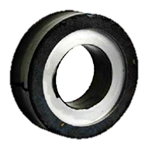
Пакет поводка
В одной тележке пассажирских вагонов используются 8 шт.

Slide 15
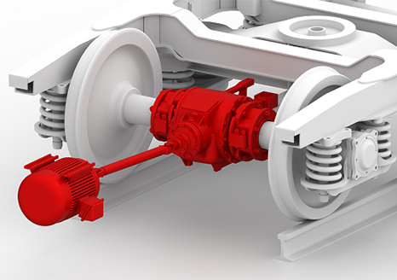
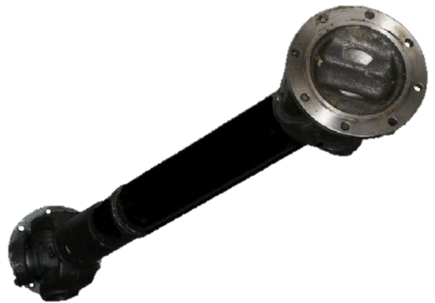
Карданный вал редукторно карданного привода

Slide 16
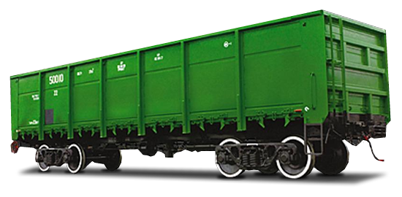
Изделия, применяемые на грузовых вагонах

Slide 17
Полимерные втулки тормозной рычажной передачи - эффективное решение для повышение ресурса
Увеличивают срок службы узлов за счет снижения износа и трения
Сокращают расходы на ремонт и техническое обслуживание
Обеспечивают стабильную и надежную работу механизмов в течение всего срока эксплуатации
Исключают необходимость постоянной смазки (самосмазывающие свойства)
Устойчивы к коррозии влаге и аггрессивным средам
Снижают шум и вибрации, улучшая эксплутационные характеристики
Легкие и технологичные в установке, не требуют доработки конструкии
Прогнозируемый ресурс втулок из полимерного композитного материала ПЦ-10 более 500 тыс. Км., что подтверждается пробеговыми испытаниями проведенными ВНИИЖТ

Slide 18
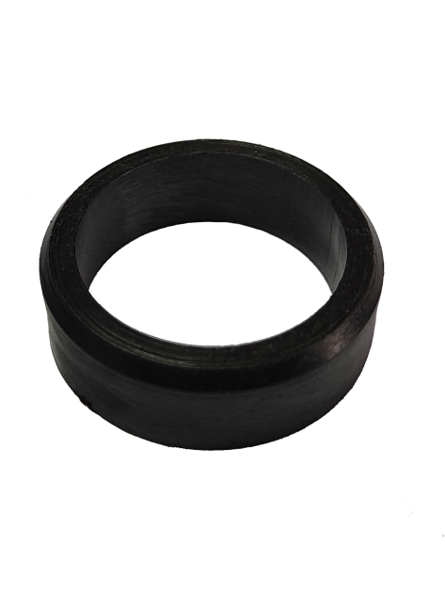
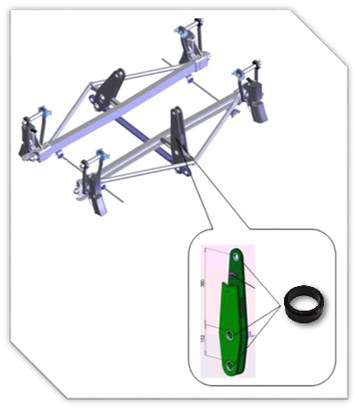
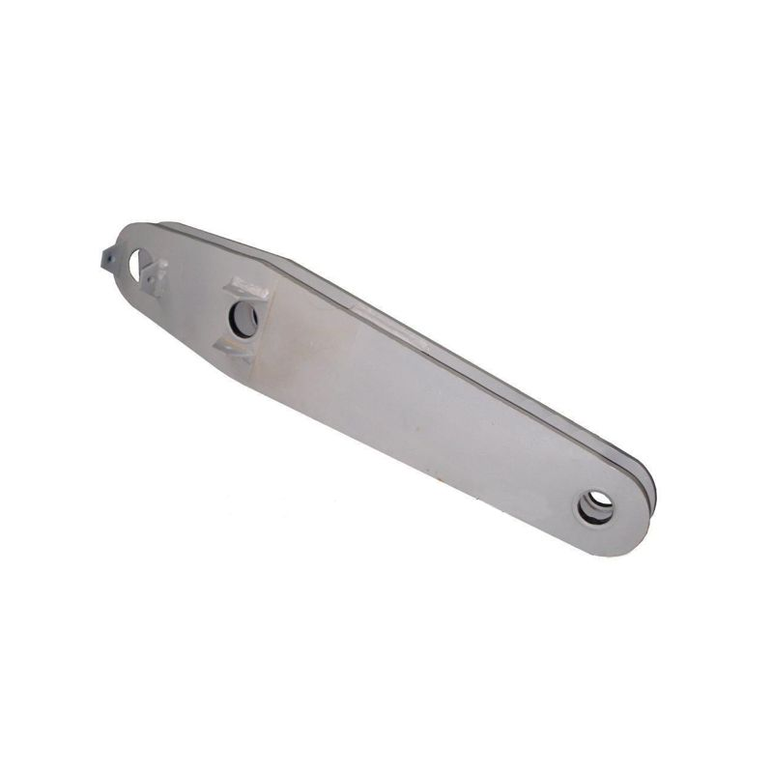
Втулки, применяемые на тормозной рычажной передаче грузовых вагонов
Размер (D x d x H)
Ø50х40х14мм
В одной тележке грузового вагона используются 8 втулок.

Slide 19
Втулки, применяемые на тормозной рычажной передаче грузовых вагонов
Размер (D x d x H)
Ø40х30х12мм
В одной тележке грузового вагона используются 4 втулки.

Slide 20
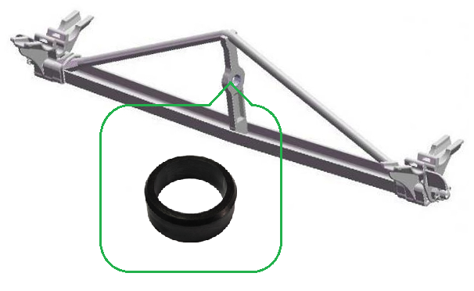
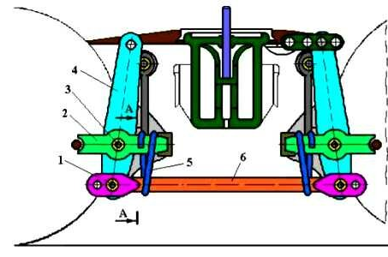
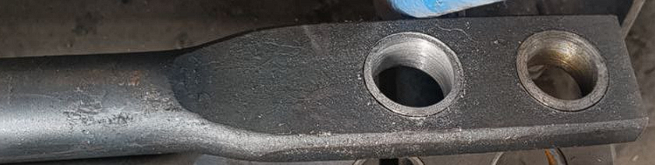
Втулки, применяемые на тормозной рычажной передаче грузовых вагонов
Размер (D x d x H)
Ø50х40х25мм
В одной тележке грузового вагона используются 4 втулки.

Slide 21
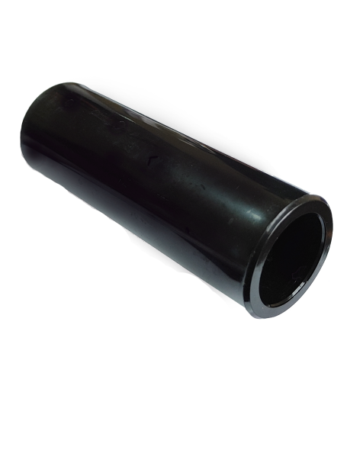
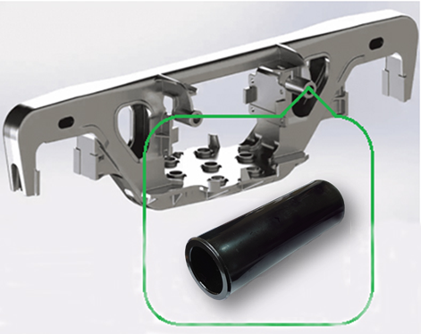
Втулки, применяемые на тормозной рычажной передаче грузовых вагонов
Размер (D x d x H)
Ø45хØ33х130мм
В одной тележке грузового вагона используются 4 втулки.

Slide 22
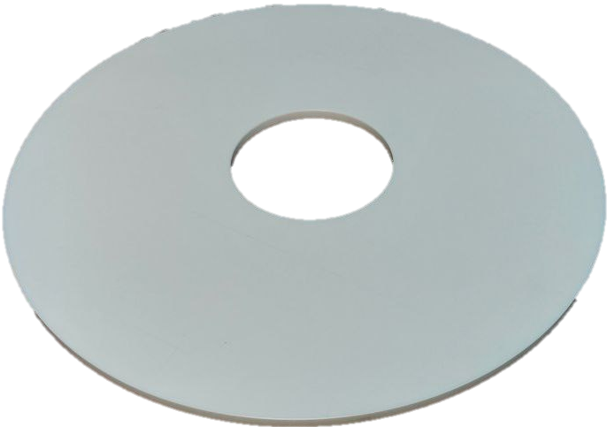
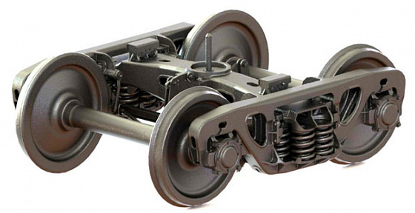
Вкладыш подпятника (ПЦ-10) для тележек грузовых вагонов
Размер (D x d х h)
Ø303хØ85х6мм
В одной тележке грузового вагона используются 1 шт.

Slide 23
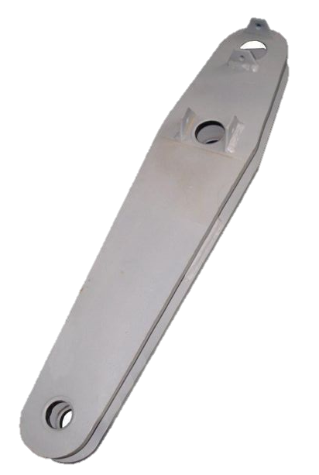
Втулки из композиционного полимерного материала ПЦ-10 для грузовых вагонов
Размер (D x d x H)
Ø40х30х11мм
В одной тележке грузового вагона используются 4 втулки.

Slide 24

Втулки из композиционного полимерного материала ПЦ-10 для грузовых вагонов
Размер (D x d x H)
Ø50х40х11мм
В одной тележке грузового вагона используются 4 втулки.

Slide 25
Втулки из композиционного полимерного материала ПЦ-10 для грузовых вагонов
Размер (D x d x H)
Ø50х40х24мм
В одной тележке грузового вагона используются 4 втулки.

Slide 26
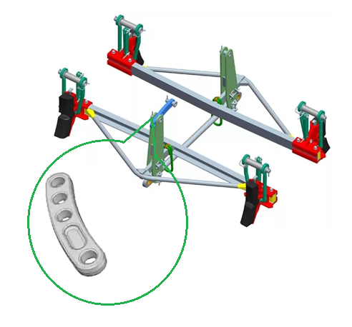
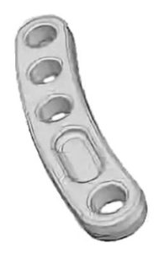
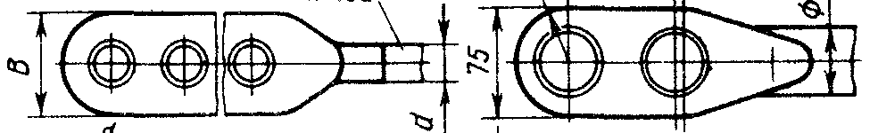
Втулки из композиционного полимерного материала ПЦ-10 для грузовых вагонов
Размер (D x d x H)
Ø40х30х24мм
На один грузовой вагон используются 8 втулок.

Slide 27
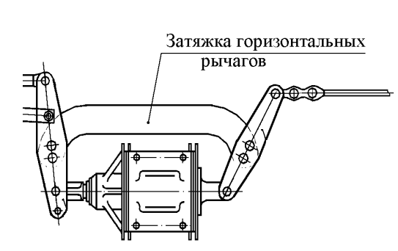
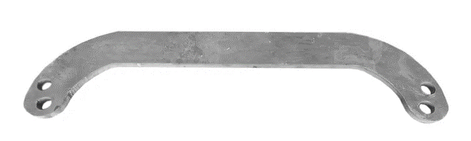
Втулки из композиционного полимерного материала ПЦ-10 для грузовых вагонов
Размер (D x d x H)
Ø46х36х24мм
На один вагон используются 4 втулки.

Slide 28
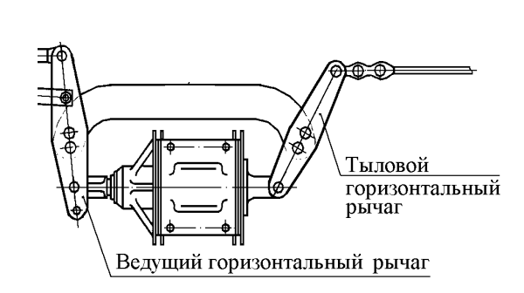
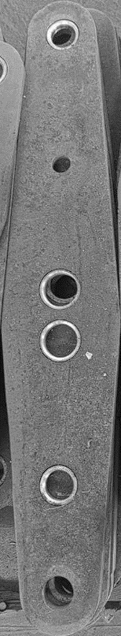
Втулки из композиционного полимерного материала ПЦ-10 для грузовых вагонов
Размер (D x d x H)
Ø46х36х11мм
На один вагон используются 8 втулок.

Slide 29
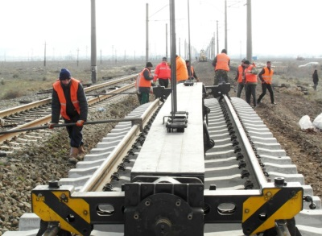
Изделия, применяемые в путевом хозяйстве

Slide 30
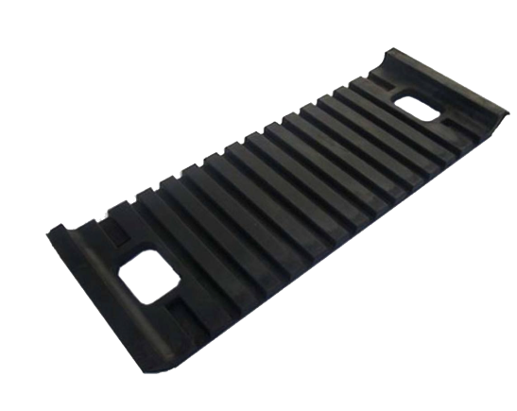
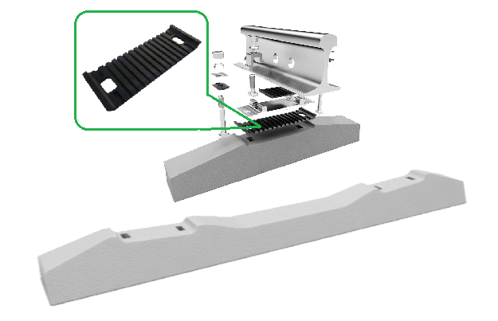
Прокладка цп-328
На одну шпалу используются 2 шт.

Slide 31
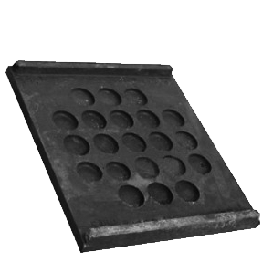
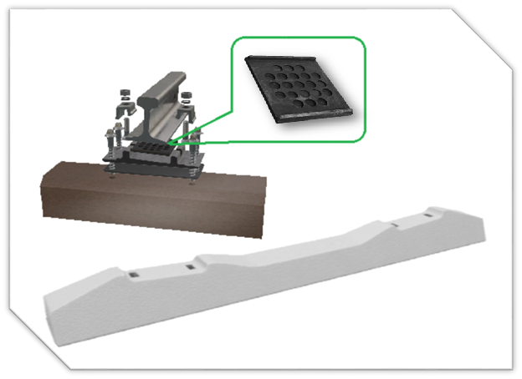
Прокладка резиновая цп-143
На одну шпалу используются 2 шт.

Slide 32
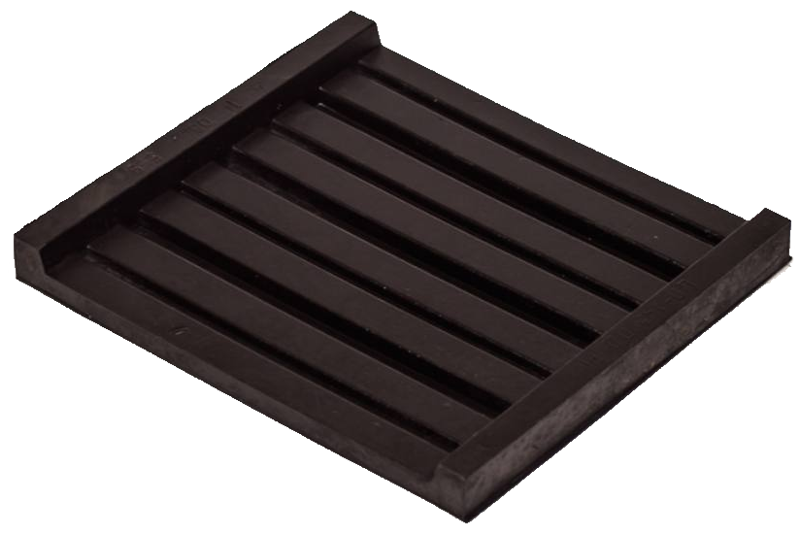
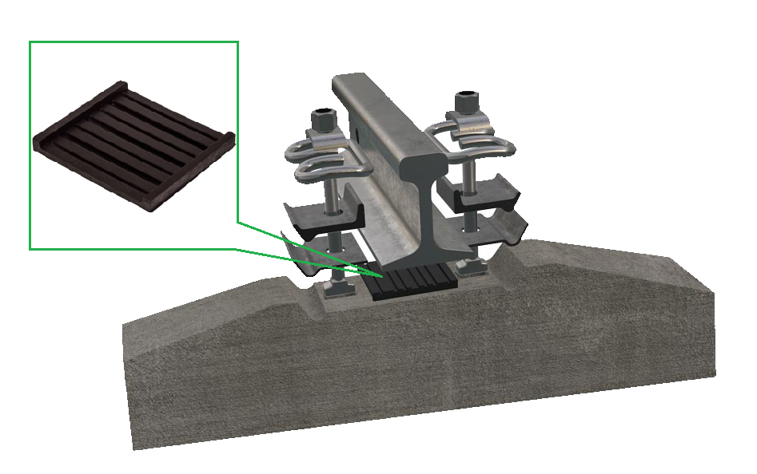
Прокладка
цп-638/538 резиновая
На одну шпалу используются 2 шт.

Slide 33
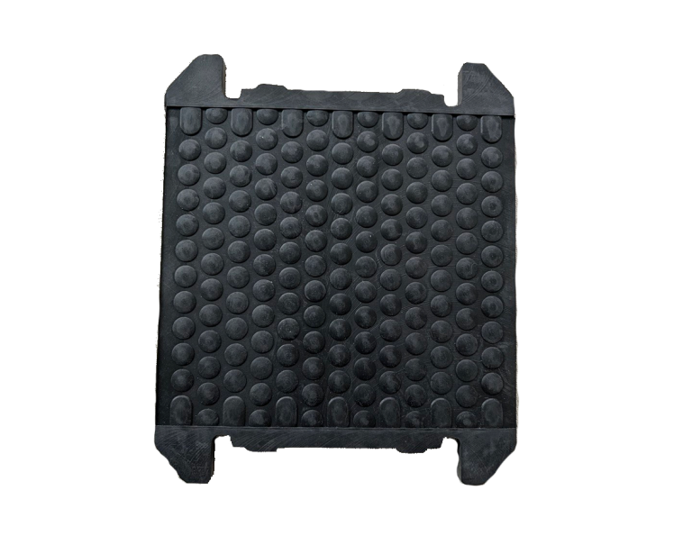
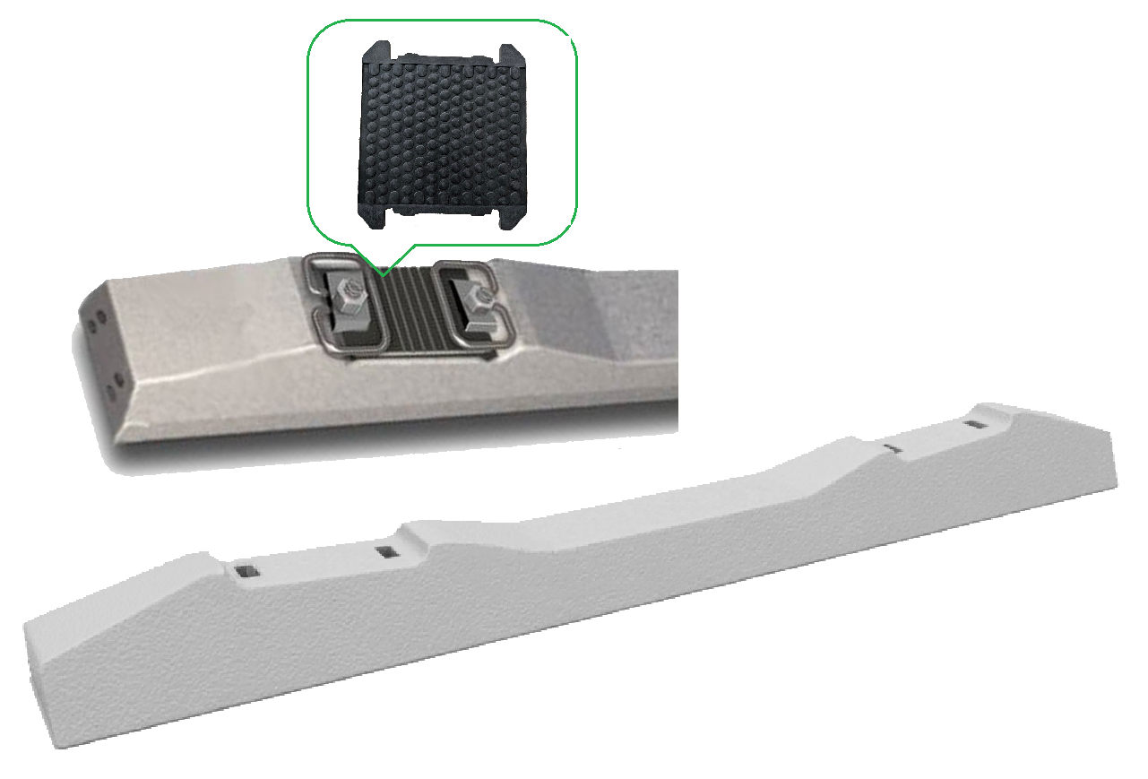
Резина подрельсовая
На одну шпалу используются 2 шт.

Slide 34
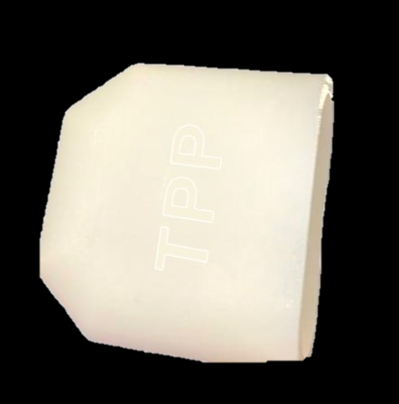
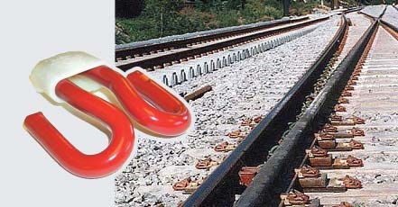
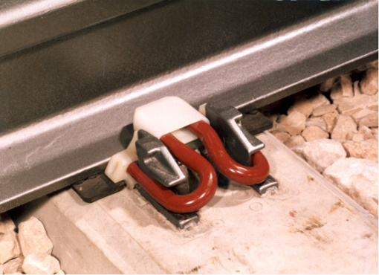
Прижимной наконечник эластичного рельсового скрепления
На одну шпалу используются 4 шт.

Slide 35

Боковой фиксатор эластичного рельсового скрепления
Изготавливается под толщину соединения 8, 10 и 12 мм
На одну шпалу используются 4 шт.

Slide 36


Комплект полимерных уплотнителей Р65 и Р50

Slide 37


Втулка ЦП 142

Slide 38


Изделия для хозяйственного потребления

Slide 39


Коробка монтажная
Изготавливается под размер 86х86х50мм

Slide 40


Колпачок пластиковый
Изготавливается под размер 22х6мм

Slide 41



Клипса пластиковая крепежная
Изготавливается под размер h10хD18хd6мм

Slide 42


Slide 43
ООО «Таваккал премиум пласт»
В 2024 году ООО «Таваккал премиум пласт» был присвоен условный номер клеймения железнодорожной продукции и внесен в реестр предприятий, находящимся на территории государств-участников Содружества, Грузии, Латвийской Республики, Литовской Республики, Эстонской Республики, осуществляющим изготовление, модернизацию или ремонт железнодорожного подвижного состава, его составных частей.

Slide 44


Slide 45
ООО «Таваккал премиум пласт»
С 1 января 2026 года Втулки тормозной рычажной передачи из композиционного полимерного материала ПЦ-10 для грузовых вагонов ТУ 2291-016-65727322-2011 внесены в ремонтную документацию решением Совета по железнодорожному транспорту государств участников содружества (83 заседание Совета по железнодорожному транспорту пункт 7.7 Извещение 32 ЦВ 27-2025).

Slide 46

ООО «Таваккал премиум пласт»
С 3 февраля 2026 года ООО «Таваккал премиум пласт» был получен международный сертификат системы менеджмента качества ISO 9001:2015.

Slide 47


Slide 48

ООО «Таваккал премиум пласт»
С сентября 2023 года ООО «Таваккал премиум пласт» зарегистрированно в реестре Электронного Кооперационного Портала производителей Республики Узбекистан, и имеет более 170 наименований производимых товаров. Перечень постоянно увеличивается.

Slide 49
ООО «Таваккал премиум пласт»
сотрудничество
Начиная с 2018 года ООО «Таваккал премиум пласт» ведет сотрудничество с зарубежными и внутренними Государственными и частными заказчиками.
Предприятия вагонного хозяйства республики Узбекистан:
АО «Литейно-механический завод»
АО «Андижанский механический завод»
АО «Ташкентский завод по строительству и ремонту пассажирских вагонов»
АО «Узжелдорпасс»
ВЧД-1 вагоноремонтное депо Ташкент
ВЧД-2 Депо по ремонту пассажирских вагонов
ВЧД-3 вагоноремонтное депо Хаваст
ВЧД-4 вагоноремонтное депо Коканд
ВЧД-5 вагоноремонтное депо Андижан
ВЧД-6 вагоноремонтное депо Самарканд
ВЧД-7 вагоноремонтное депо Бухара
ВЧД-8 вагоноремонтное депо Карши
ВЧД-14 вагоноремонтное депо Кунград
ВЧД-16 вагоноремонтное депо Термез

Slide 50
ООО «Таваккал премиум пласт»
сотрудничество
Предприятия путевого хозяйства республики Узбекистан:
ПЧ-1 Салар
ПЧ-2 Ташкент
ПЧ-4 Хаваст
ПЧ-5 Джизак
ПЧ-3 Камчик
ПЧ-6 Коканд
ПЧ-7 Андижан
ПЧ-8 Самарканд
ПЧ-9 Тинчлик
ПЧ-10 Бухара
ПЧ-11 Зиадин
ПЧ-13 Термез
ПЧ-15 Дарбанд
ПЧ-12 Карши
ПЧ-14 Кашкадарья
ПЧ-18 Ургенч
ПЧ-25 Кунград
ПЧ-26 Каракалпакия

Slide 51
ООО «Таваккал премиум пласт»
сотрудничество
ГУП «Рохи охани Точикистон» Республика Таджикистан
АГМ Табыс Республика Казахстан
КЗ ТВРД Республика Казахстан

Slide 52
Спасибо за просмотр!

